Slide 1
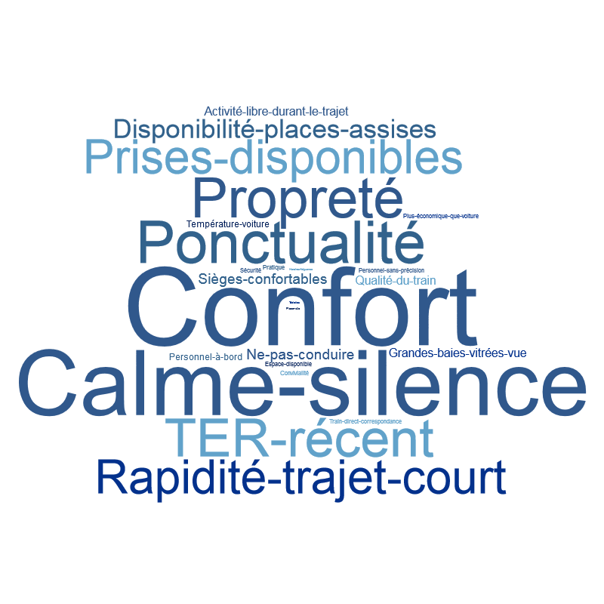
Nuage de mots – TER Axe Caen Rouen - positif
Base réponses : 155p

Slide 2
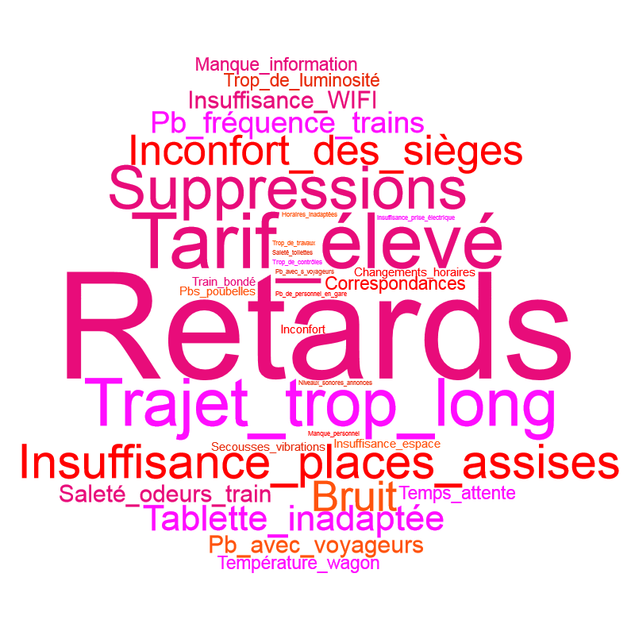
Nuage de mots – TER Axe Caen Rouen - négatif
Base réponses : 118p

